Slide 1
中原美食地圖
資訊二甲 10627110王昱凱 資訊二乙 10627211林佑任 10627217 張哲睿

Slide 2
目錄
主題說明
展示成品
網站系統架構設計
採用的技術與方法
遇到困難
未來展望

Slide 3
創作動機
有一次上課．．．

Slide 4
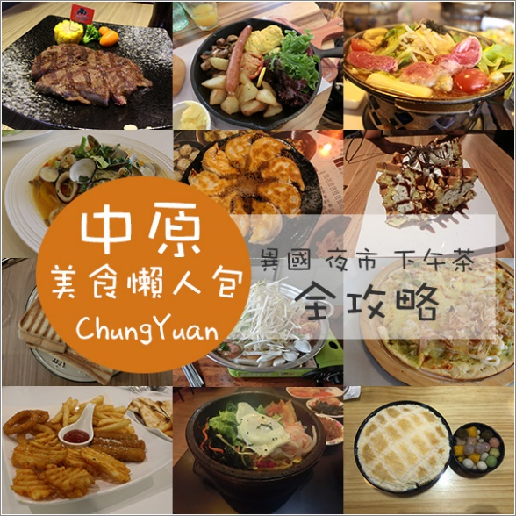
主題說明
我們是以中原附近的美食為主題，為大一新鮮人，或者是新進的教師提供一個方便的美食地圖，裡面提供了許多中原美食，當你發現有你認為的美食不再這個地圖裡的時候，也能隨時更新，使你不用再為三餐該吃什麼而煩惱。

Slide 5
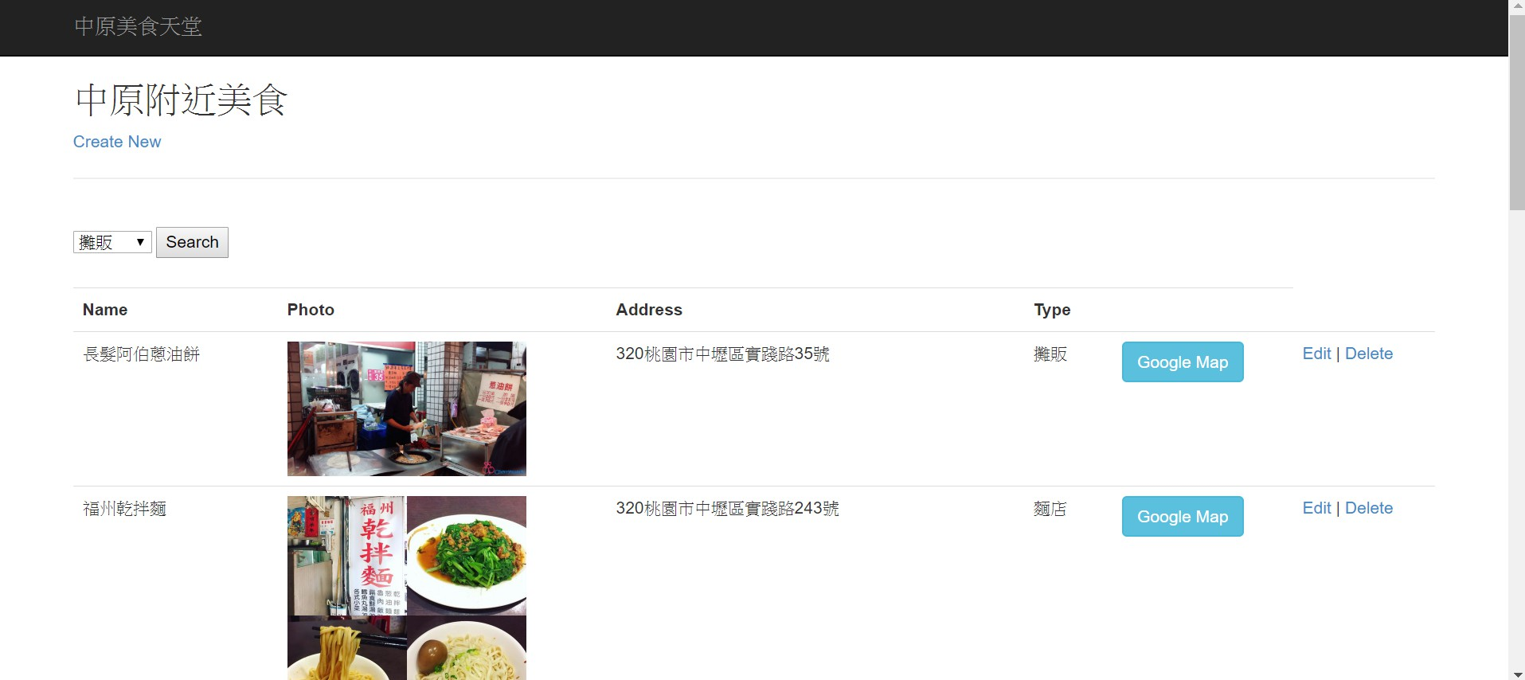
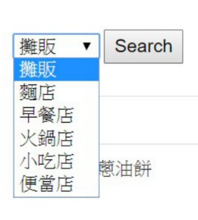
展示成品

Slide 6
網站系統架構設計

Slide 7
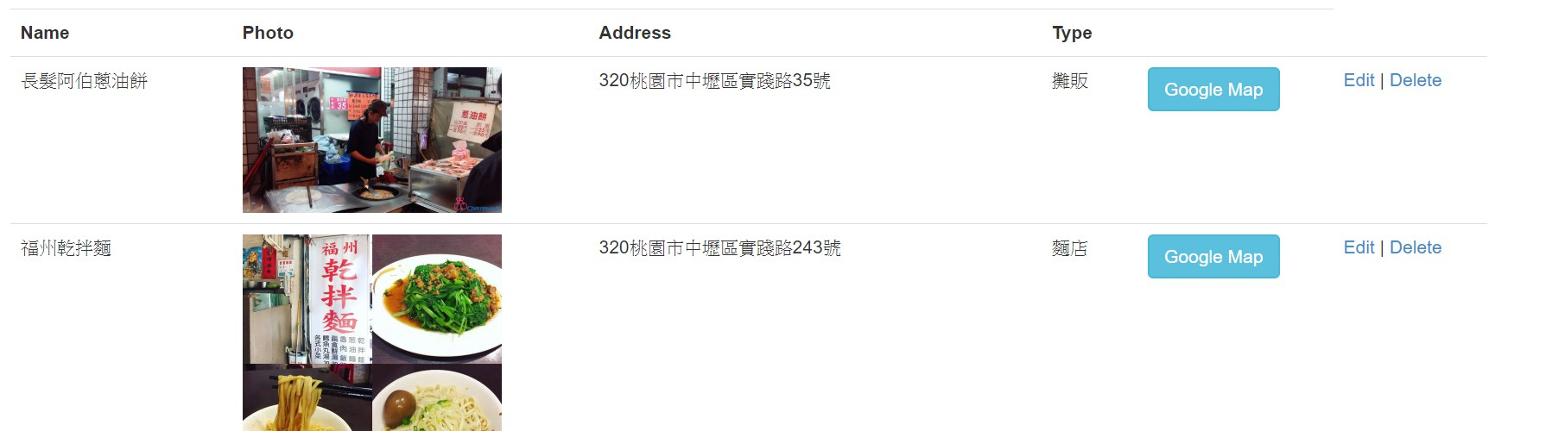
我們的網站架構是以表格的方式，展示給使用者看，有Name, Photo, Address, Type這四個項目，以及許多功能鍵。

Slide 8
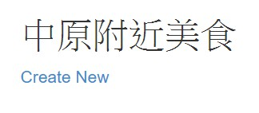
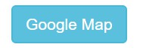
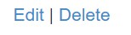
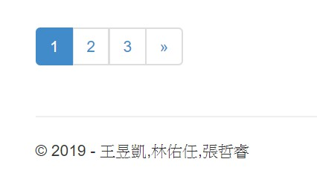
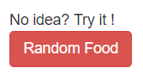
主要功能
1.新增美食項目
2.搜尋喜愛的美食類別
3.Google地圖
4.編輯與刪除
5.分頁
6.隨機生成美食店家

Slide 9
採用的技術與方法

Slide 10
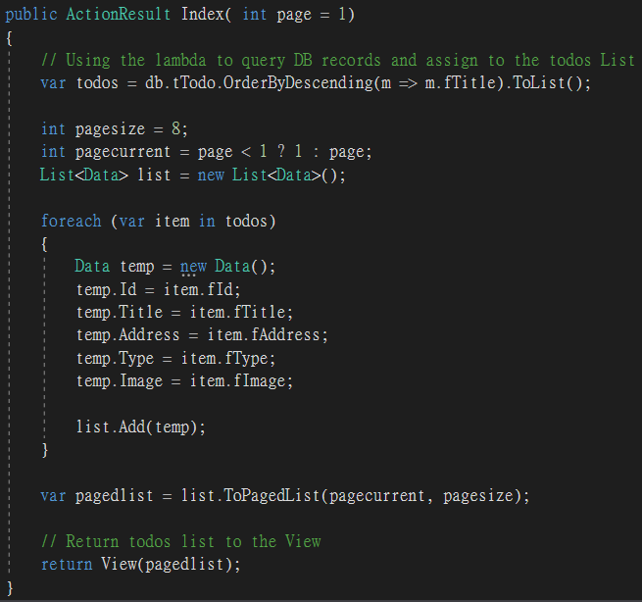
控制器-Index
此為Index控制器，首頁裡的美食資訊，例如:Id, Title, Address, Type, Image，都在這邊存入list中以便在View中呼叫。
Page size則是在設定每一頁的資料筆數，當超過8筆時，就需要換頁。

Slide 11
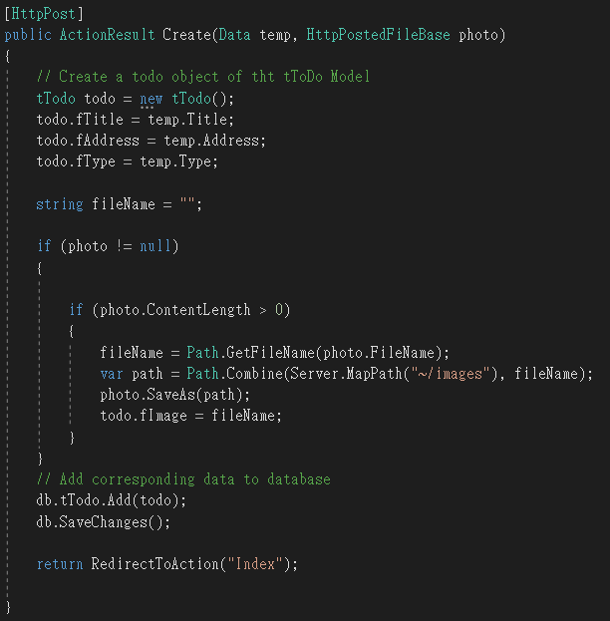
控制器-Create
此為Create控制器，將傳入的美食資訊 temp以及圖片 photo做處裡，加到資料庫中，最後return回Index，顯示出更新過的畫面。

Slide 12
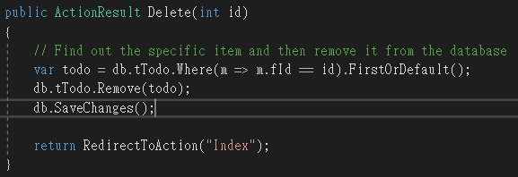
控制器-Delete
此為Delete控制器，會先接收到須被刪除的美食id，去資料庫抓取此筆資料，並對此筆資料做Remove的動作，將其從資料庫中移除，最後儲存並return 回Index，顯示出更新過的畫面。

Slide 13
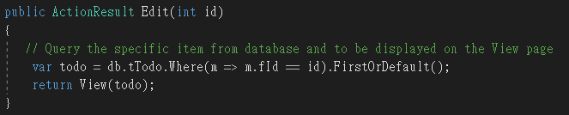
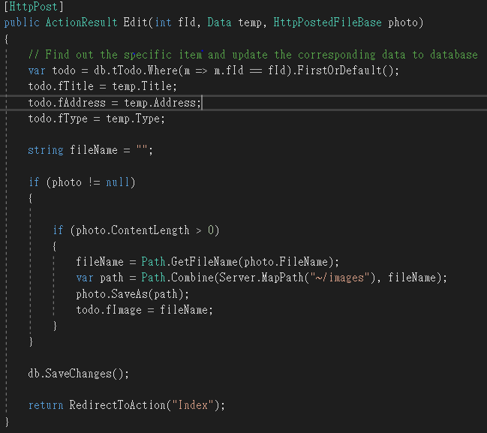
控制器-Edit
上方的Edit控制器是為了要顯示修改頁面。
下方的Edit控制器，將傳入的美食fId,美食資訊 temp以及圖片 photo做處裡，從資料庫中找出此筆資料並做修改，最後儲存並return 回Index，顯示出更新過的畫面。

Slide 14
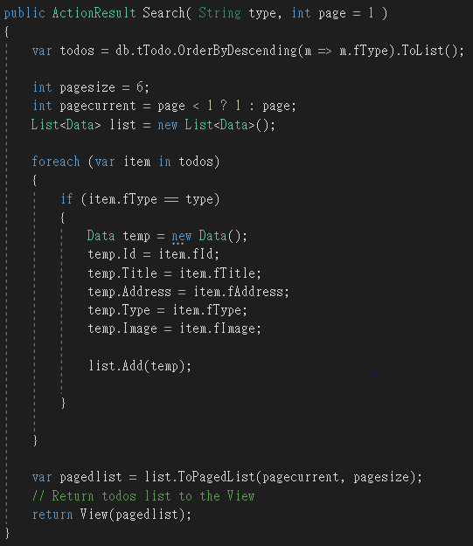
控制器-Search
此為Search控制器，是以美食的類別type做搜尋鍵，從資料庫中找尋對應的類別顯示於網頁中，以便使用者找尋喜好的店家。

Slide 15
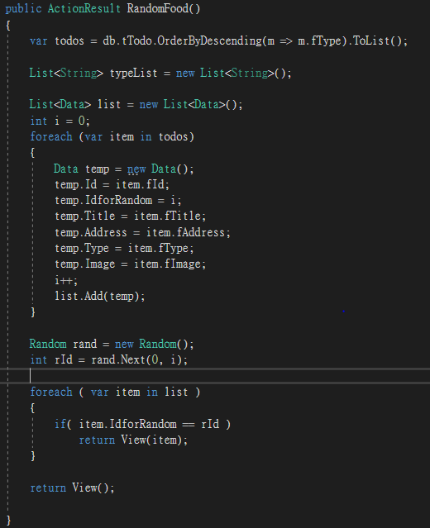
控制器-RandomFood
此為RandomFood控制器，將各個美食店家都設定一個IdforRandom，生成一個隨機數rId，範圍是總共的店家個數i，將rId對應的美食店家顯示於網頁中，這將是你的這一餐。

Slide 16
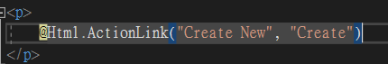
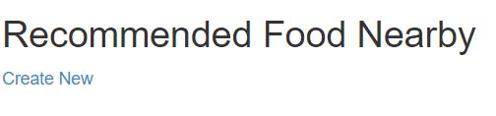
Views-Index
這段程式碼是在創造一個“Create New”的按鈕，按下去後則會經由控制器再連接到Create.cshtml。
(Create.cshtml為Create的view)

Slide 17
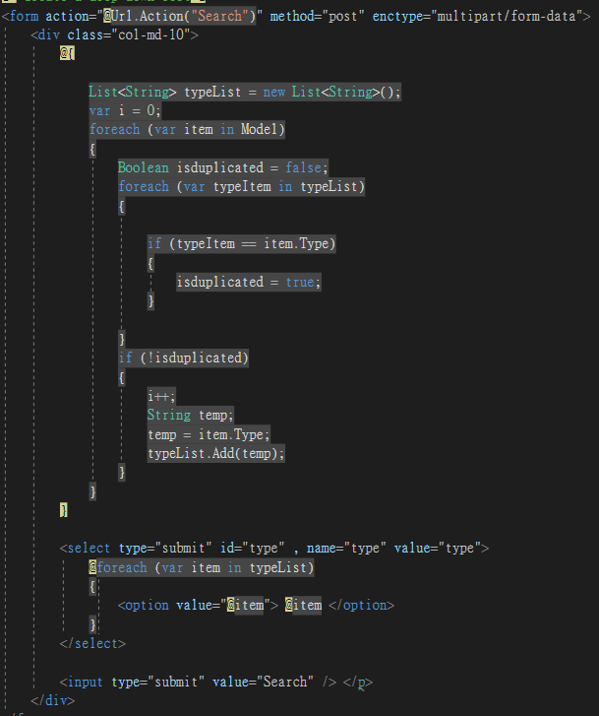
Views-Index
這邊是在加入Search功能，為了使用者方便，我們用下拉式選單將美食類別顯示於網頁上，
第一個foreach迴圈是防止選單的類別有所重複，第二個foreach迴圈則是在建立選單，
最後按下Search這個按鈕就會顯示出該類別的所有店家。

Slide 18
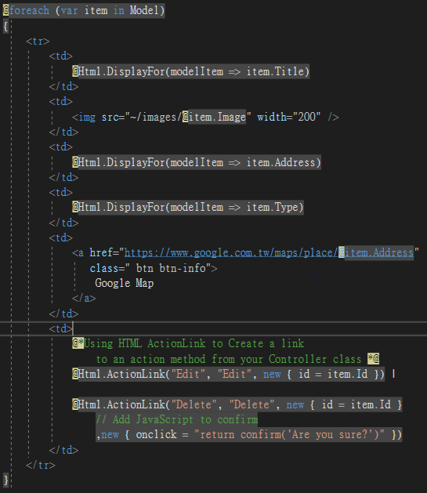
Views-Index
這裡的foreach迴圈是在填寫表格，將店名，圖片，地址，類別寫入表格，還有設計一個按鈕讓使用者直接連到Google map，最後有Edit跟Delete功能，一樣會連回控制器執行。

Slide 19
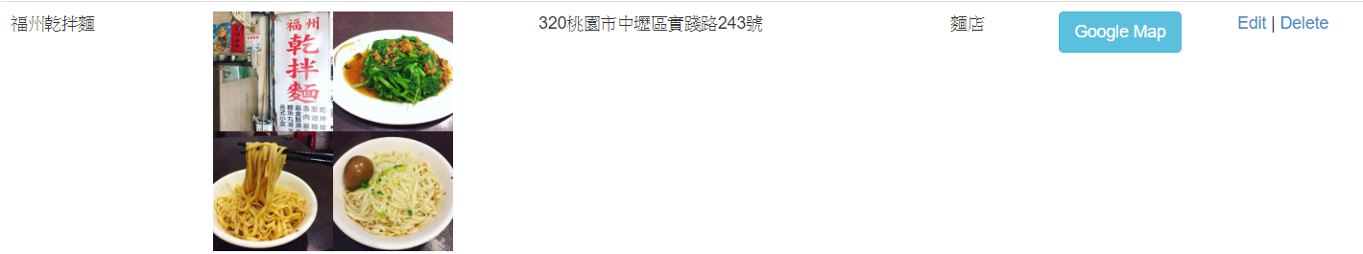
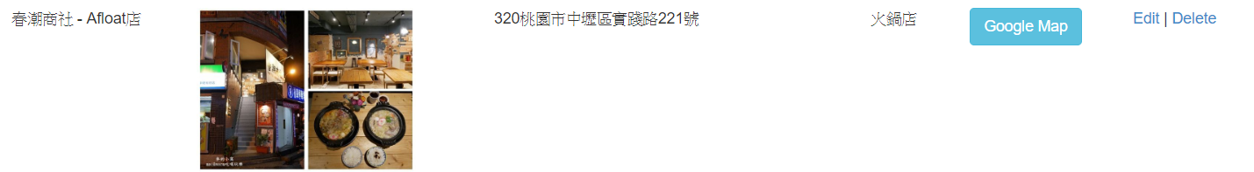

Slide 20
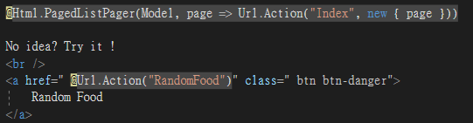
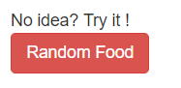
Views-Index
創建一個Random Food 按鈕，按下去後則會跳到控制器RandomFood，在接到RandomFood.cshtml。
(RandomFood.cshtml為RandomFood的view)

Slide 21
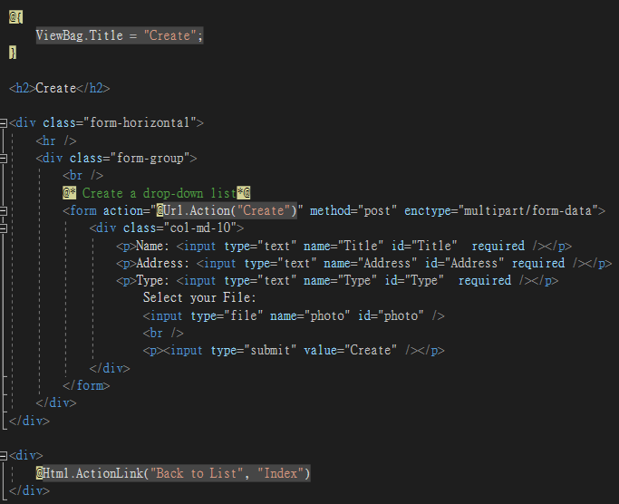
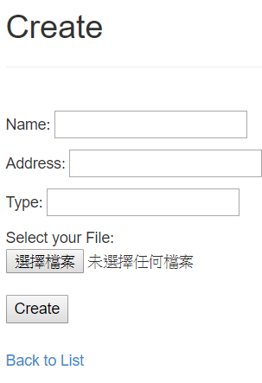
Views-Create
將使用者輸入的新美食店家資訊存入美食地圖，最後設置”Back to List”按鈕方便使用者回到首頁。

Slide 22
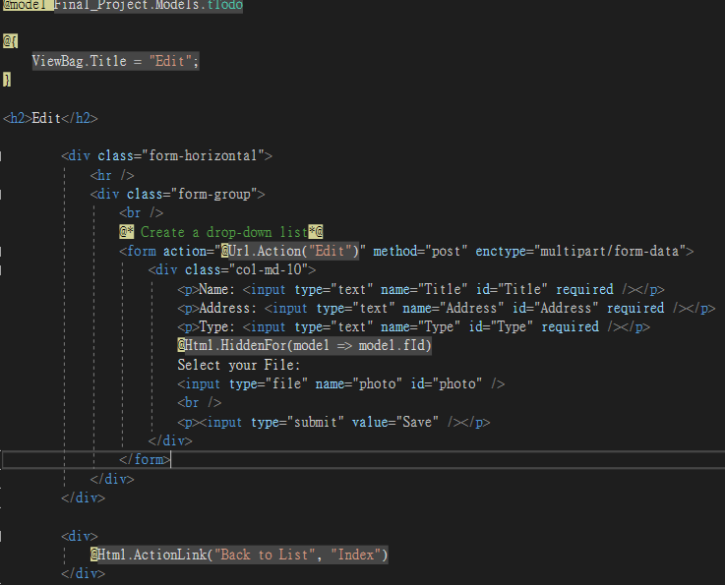
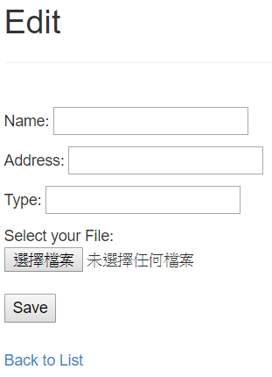
Views-Edit
將使用者編輯的新美食店家資訊存入美食地圖，最後設置”Back to List”按鈕方便使用者回到首頁。

Slide 23
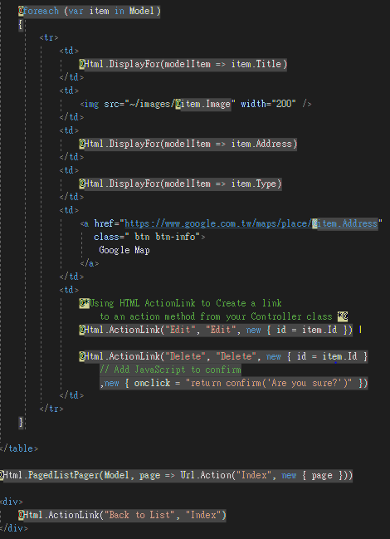
Views-Search
將使用者選擇的美食類別的店家資訊顯示於網頁中，一樣有地圖，編輯和刪除的功能，最後設置”Back to List”按鈕方便使用者回到首頁。

Slide 24
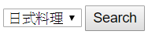
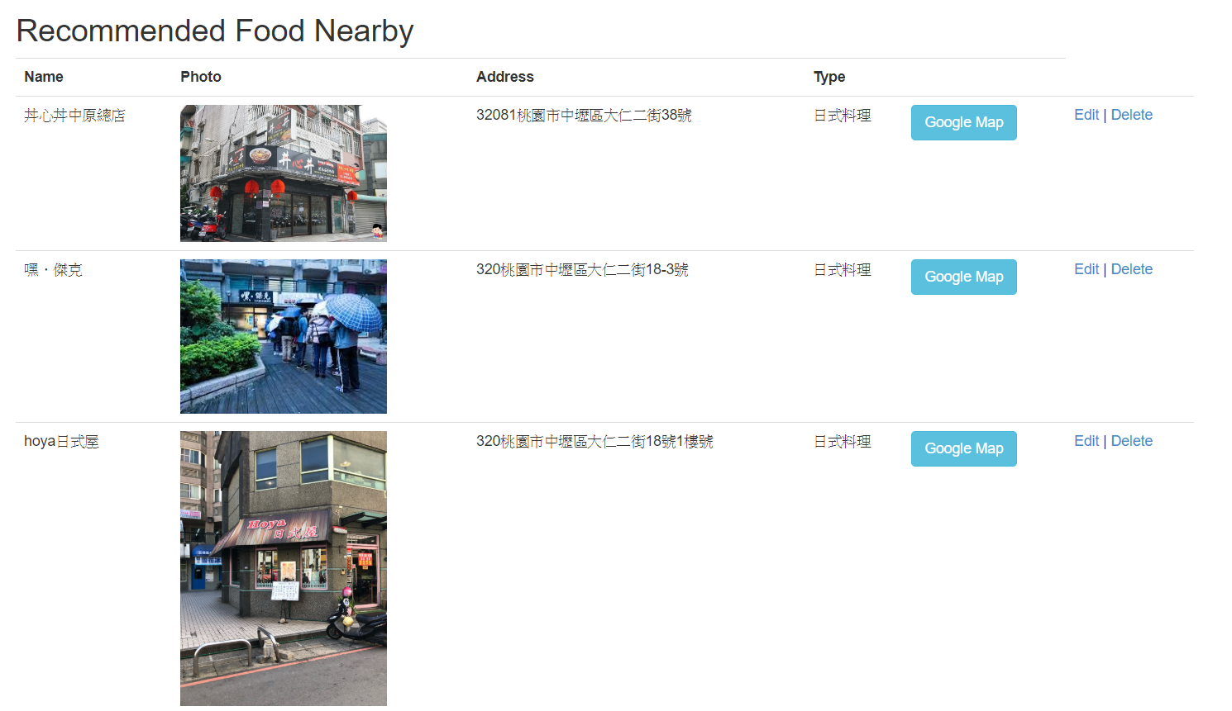

Slide 25
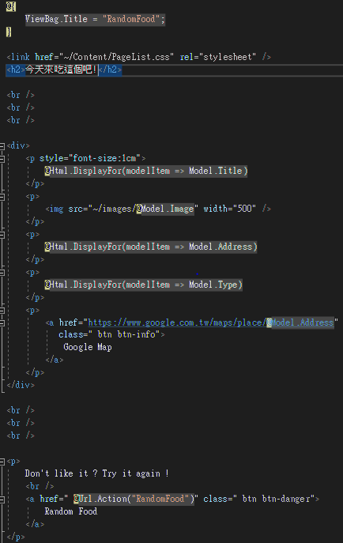
Views-RandomFood
將控制器隨機產生的美食店家資訊顯示於網頁上，一樣有地圖，編輯和刪除的功能，最後設置”Back to List”按鈕方便使用者回到首頁。

Slide 26
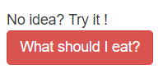
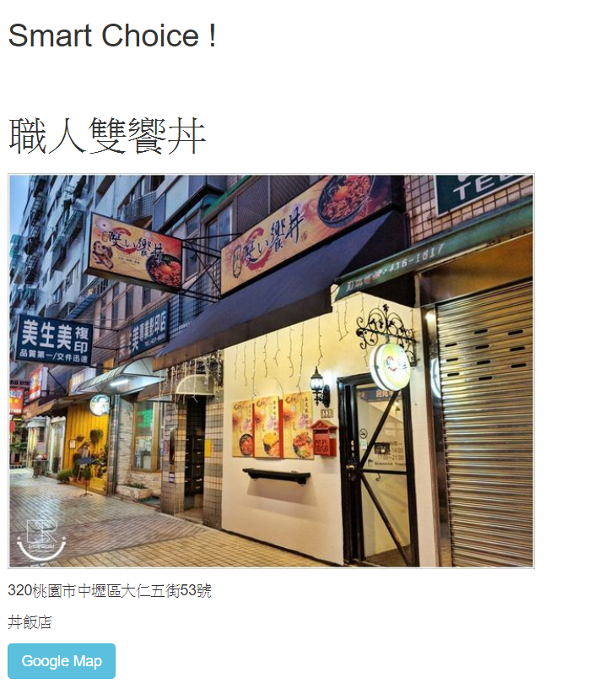
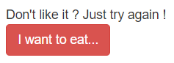

Slide 27
遇到困難
Search下拉式選單Bug

Slide 28
未來展望
希望能加入推噓功能
能製作屬於每個店家的留言板
期望可以永久上雲端讓剛來中原這個環境的人使用我們的網頁

Slide 29
報告結束 謝謝大家

